Slide 1

O Segredo das Melhores Empresas para Trabalhar

Slide 2

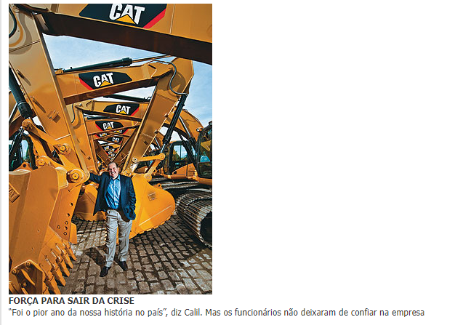
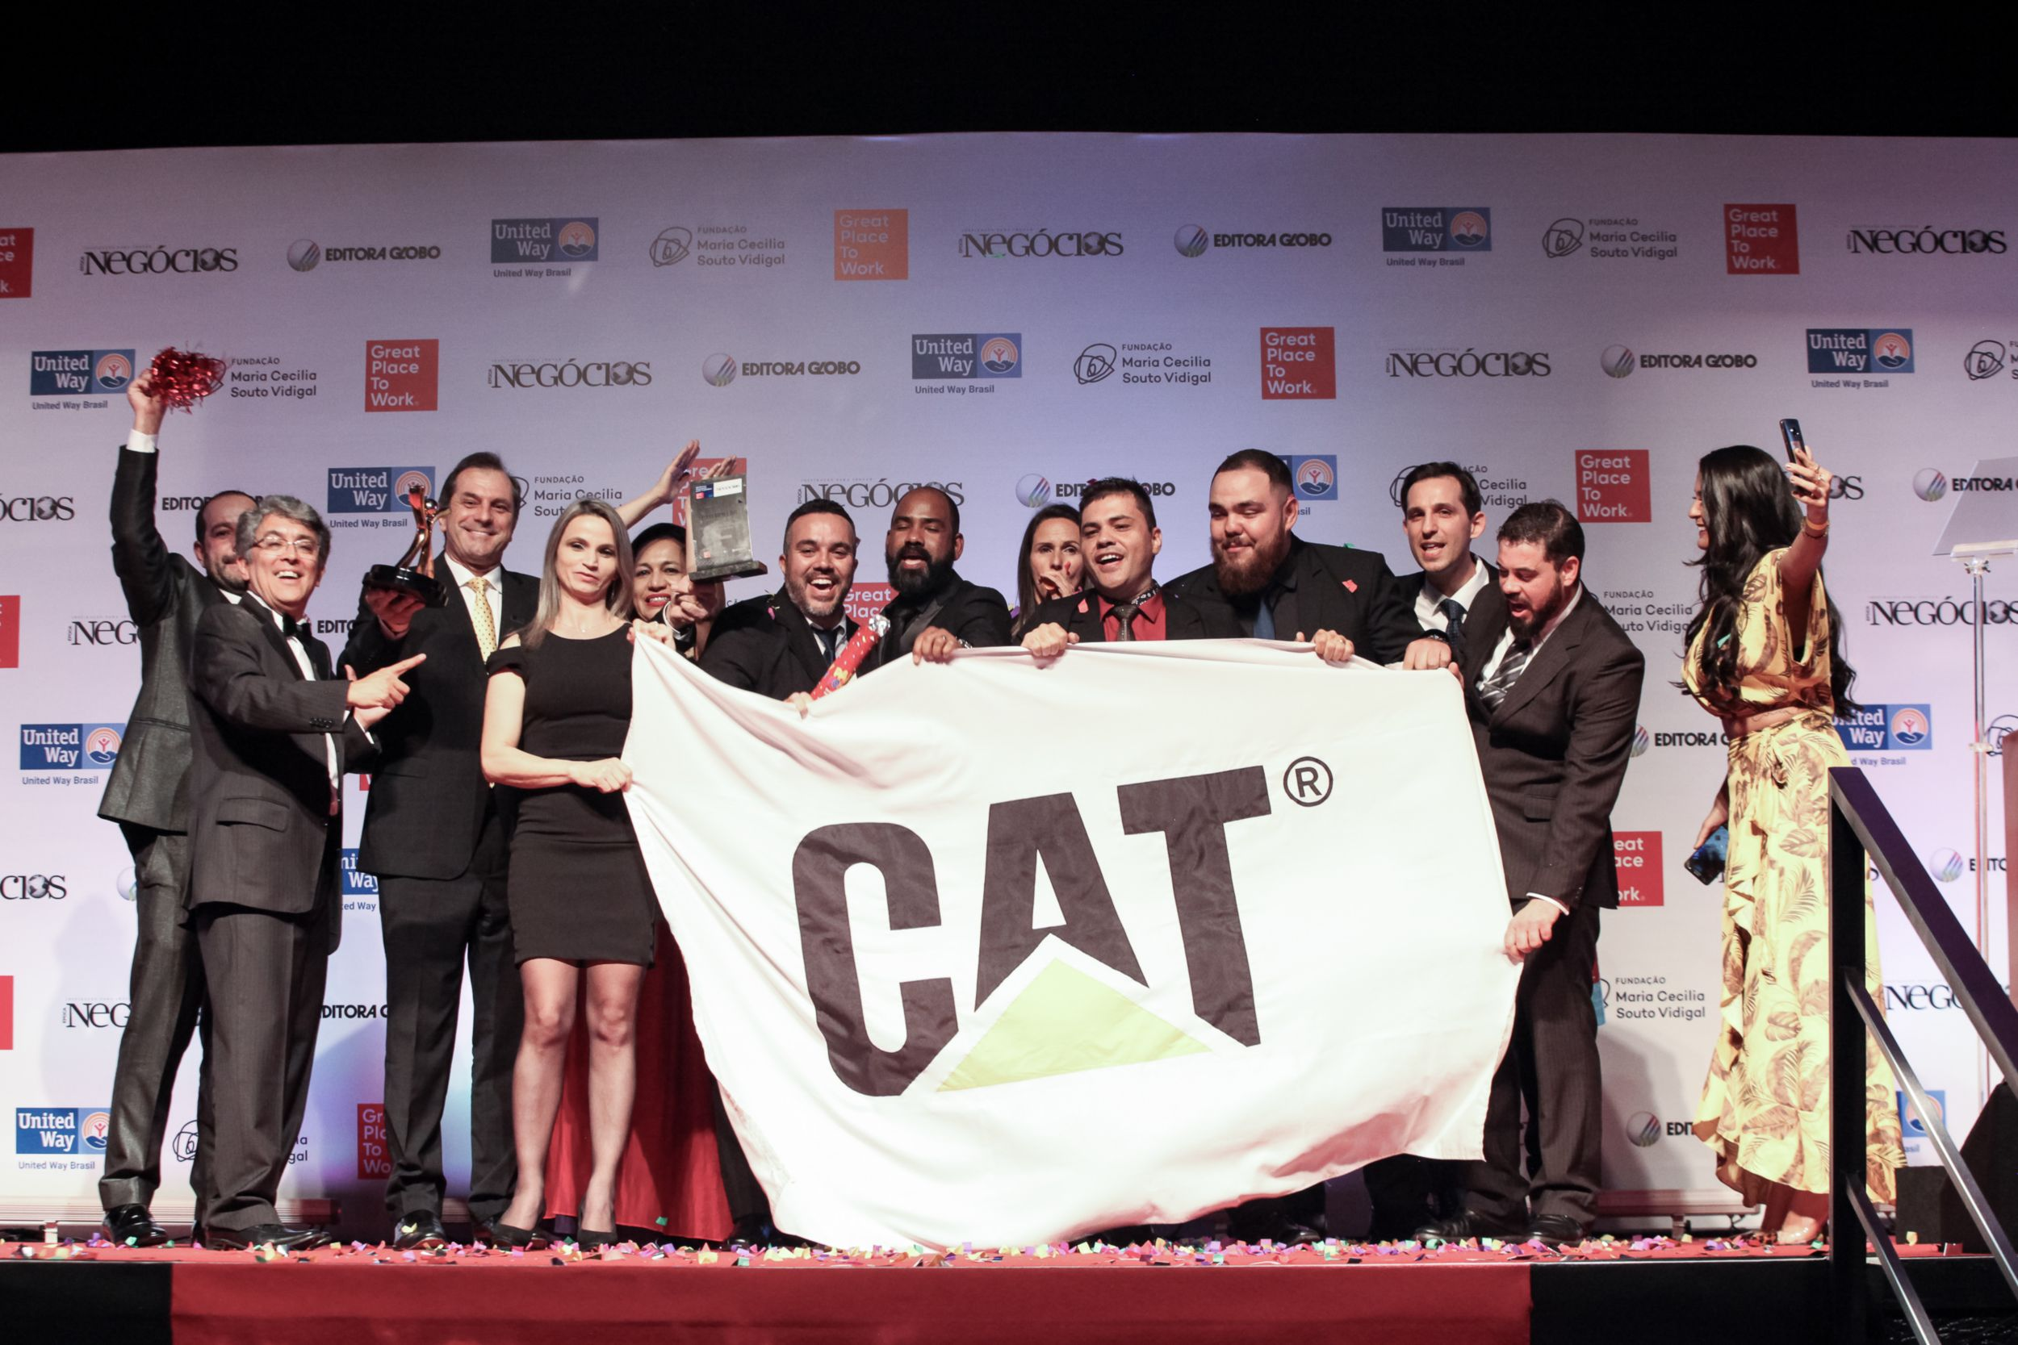

Slide 3
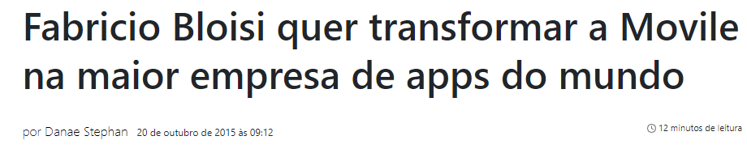
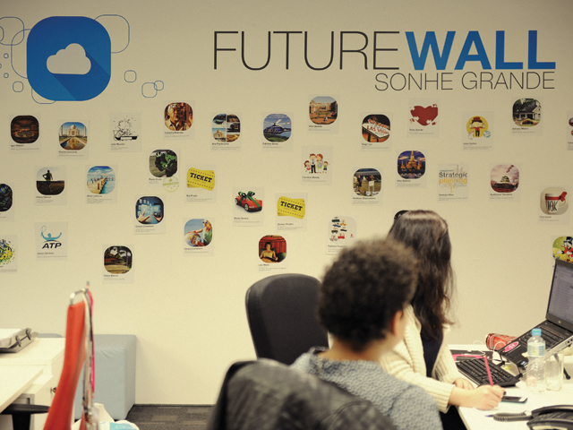


Slide 4

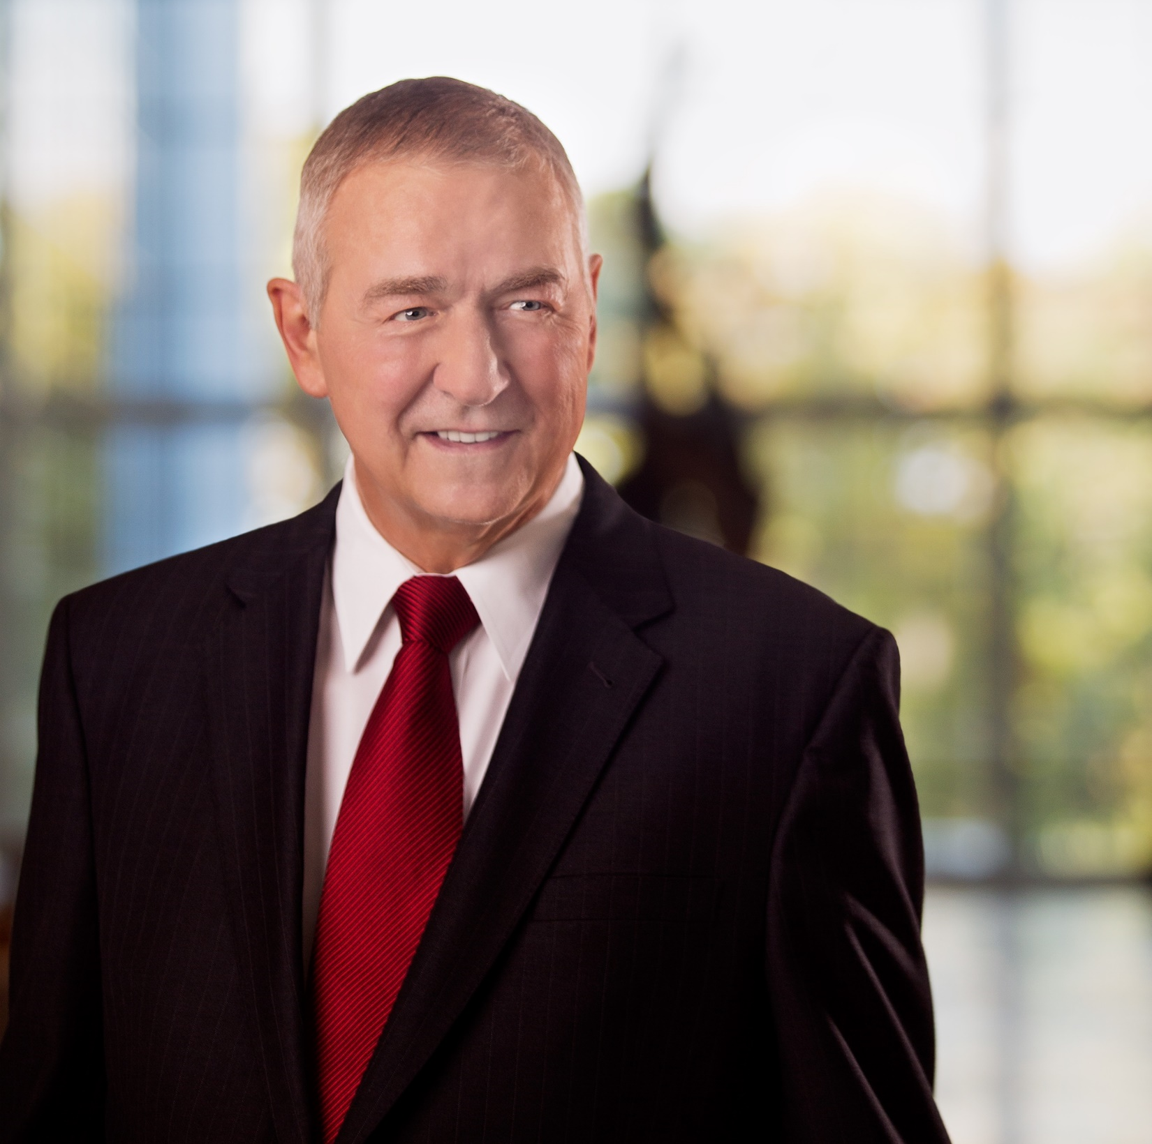
“Tratem as pessoas como se elas já estivessem fazendo a diferença... E elas farão!”
Jim Goodnight , Co-Fundador SAS

Slide 5
Investir no ambiente de trabalho gera resultados competitivos

Slide 6
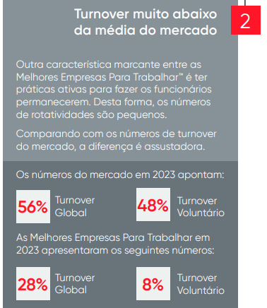
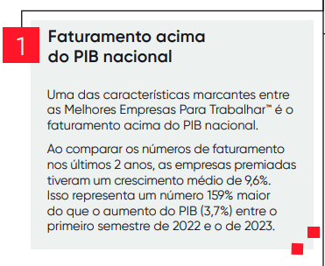

Slide 7
Performance financeira
Das 100 melhores fortune
929%
As melhores empresas obtêm faturamento
As melhores empresas obtêm faturamento
3x maior
100 Melhores Fortune
296%
Russell 3000
295%
Russell 1000
Fonte: FTSE Russell

Slide 8

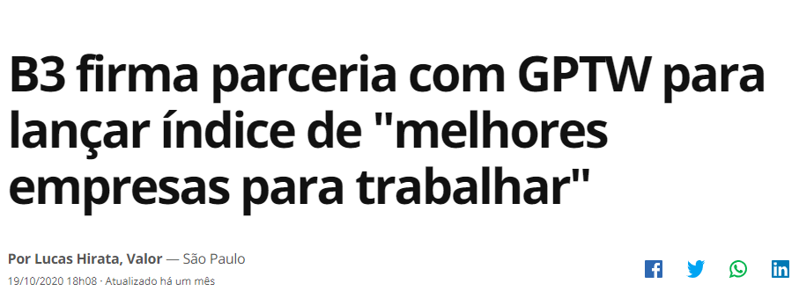
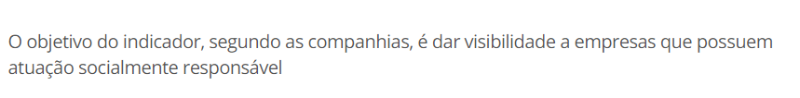
Índice b3
gptw

Slide 9



86
A satisfação
dos clientes acompanha a evolução do pesquisa com colaboradores
Confiança dos empregados
80
78
Fonte: Great Place To Work
Satisfação dos clientes

Slide 10
o segredo: CONFIANÇA

Slide 11

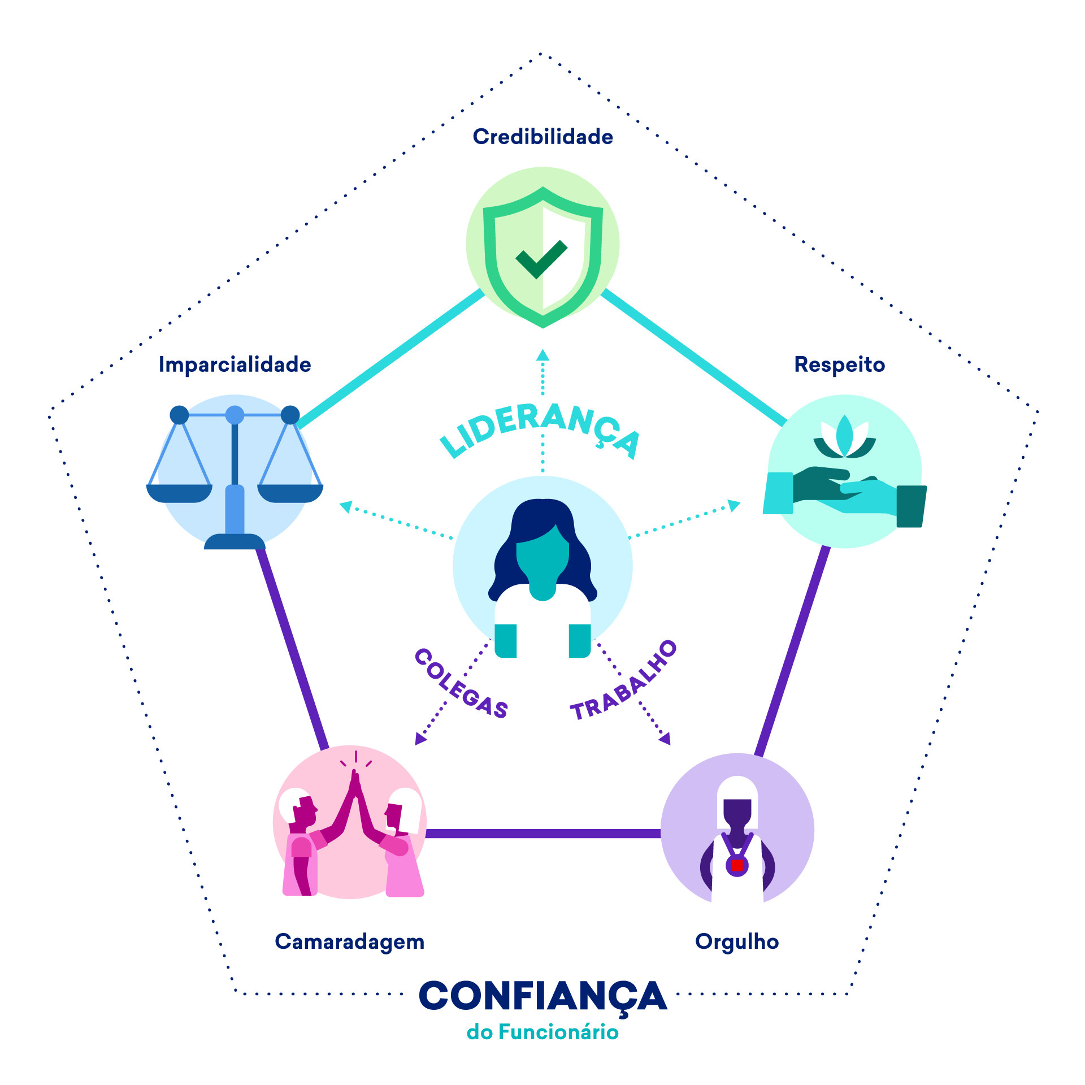
Metodologia GPTW
...confia nas pessoas para quem trabalha…
...e gosta das pessoas com quem trabalha…
...tem orgulho do que faz…

Slide 12


Slide 13
Por onde começar?
Nesse momento conte com o apoio de um Consultor(a) Partner para lhe ajudar a entender as diferenças entre os planos e refletir sobre as necessidades de negócio e gestão da sua empresa
Definição Formato de Pesquisa

Slide 14
“Não sinto que estamos prontos”

Slide 15







Você não precisa estar sozinho no processo...

Slide 16
“Somos uma empresa de pequeno porte”

Slide 17
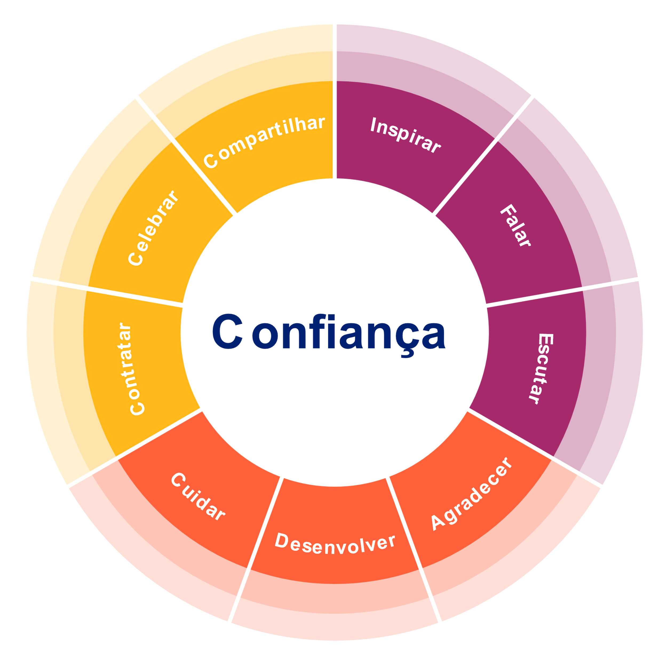
Cultura de Confiança

Slide 18
“Queremos fazer, mas final do ano pode não ser a melhor época”

Slide 19
Macro Etapas Certificação e Ranking
Passo 1
Passo 2
Passo 3
Passo 4
Passo 5
Passo 6
Passo 7
Definição Formato de Pesquisa
Práticas
Culturais
Pesquisa
Ação
Certificação
Ranking
Premiação
Aplica
a pesquisa
on-line atinge amostra mínima necessária de participação
A empresa recebe o relatório com os resultados da pesquisa de acordo com o plano contratado
A empresa é
Certificada
pelo GPTW ao atingir 70% de Média Geral. Selo válido por 12 meses
O RH da empresa preenche o questionário com todas as práticas e políticas de Gestão de Pessoas
A empresa
seleciona os
Rankings que deseja participar
Divulgação e premiação das Melhores Empresas para Trabalhar
Empresa escolhe o formato/plano para aplicação da pesquisa

Slide 20

Certificação GPTW

Slide 21






Rankings GPTW
Setoriais &
Temáticos
Global
Continentais
Nacional
Regionais

Slide 22
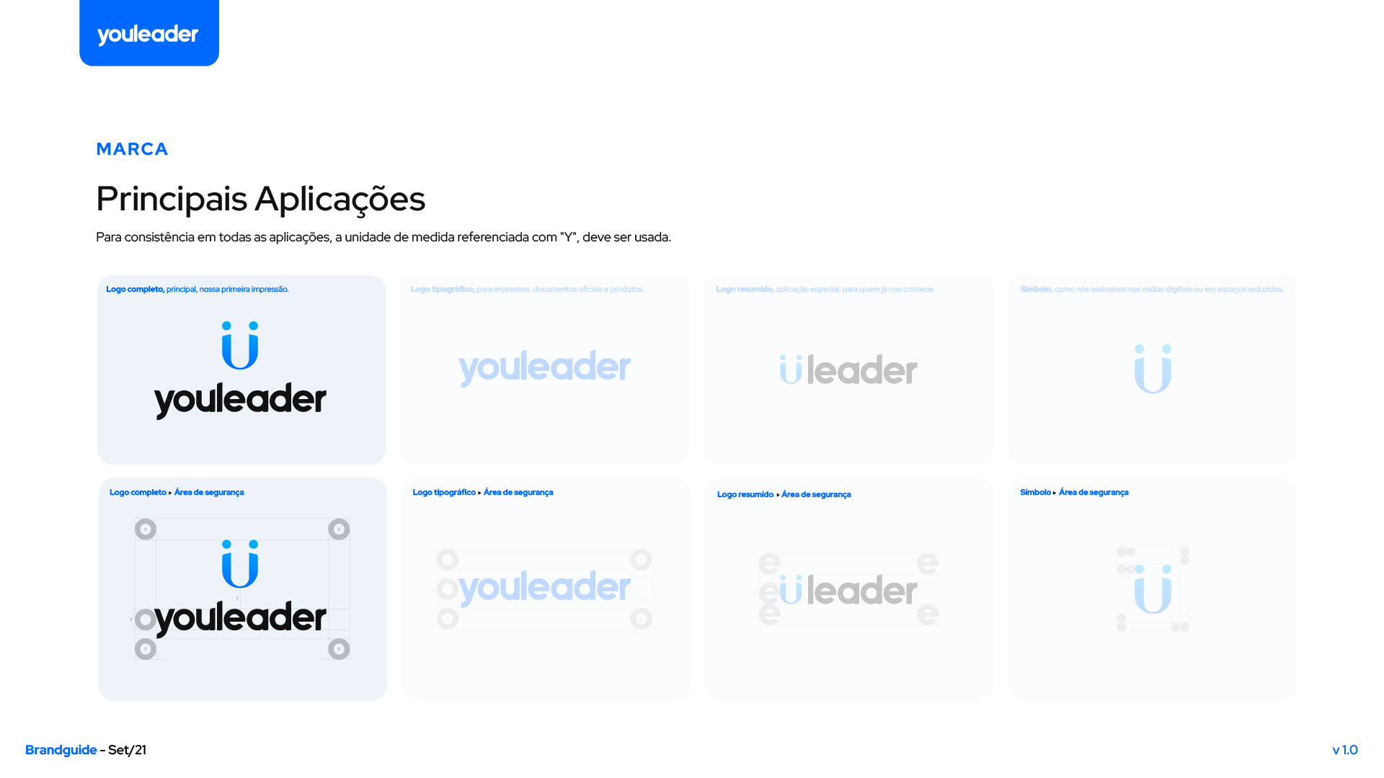


“Se você não entender as pessoas você não entenderá os negócios.”
Simon Sinek
Nunca se esqueçam de 3 coisas:
1 – Pessoas são nosso principal tesouro.
2 – Pessoas vão embora todos os dias ao final do trabalho.
3 – Seu trabalho é fazer com que elas queiram voltar.

Slide 23


Obrigada!
Great Place To Work Brasil

